Slide 1
Verlustleistungsoptimierung von Registerzugriffen in einem Hörgeräteprozessor durch den Einsatz von genetischen Optimierungsalgorithmen
Erstprüfer: Jun.-Prof. Dr.-Ing. Guillermo Payá-Vayá
Zweitprüfer: Prof. Dr.-Ing. Holger Blume
Betreuer: Dipl.-Ing. Lukas Gerlach, M. Sc. Florian Giesemann
Masterarbeit René Weinmann
Notes:
In Deutschland allein leben 1,88 Millionen mit einer Hörhilfe dazu kommen 1,39 Millionen die kein Hörgerät tragen obwohl diese darauf angewiesen wären. Warum ???
Dies zeigt das dies ein immer wichtiges Themengebiet ist. Entwickler stehen dabei vor dem großen Problem dass die Geräte immer mehr Funktionen auf weisen sollen und dem Nutzer ein noch besseres Hörerlebebnis zu ermöglichen, zeitgleich sollen die Geräte eine hohe Akkulaufzeit aufweisen . Da die Geräte immer kleiner werden ist ein Ausweichen auf eine größere Batterie nicht möglich und eine Verlustleistungsoptimierung ist notwendig und genau mit diesem Themengebiet befasst sich diese Arbeit.

Slide 2
Gliederung
Motivation
Ausgangssituation
Scheduling + Register-Allokation
Optimierte Register-Allokation mittels Heuristik
Genetische Optimierungsalgorithmen
Verlustleistungsanalysetool
Hardware-Anpassungen
Evaluation
Fazit
Notes:
Der in dieser Arbeit verfolgte Ansatz will ich ihnen in dieser Präsentation kurz schildern. Diese Präsentation ist dabei so gegliedert, dass Zuerst auf den Ausgangsstatus und die Besonderheiten des verwendeten Prozessor eingegangen . Danach wird die zu optimierende Register-Allokation in das Scheduling eingeordnet und gezeigt wie diese funktioniert. Im Anschluss zeige ich ihnen wie ich eine Optimierung der Register-Adressierung mittels Heuristik und genetischem Algorithmus implementiert wurde. Um die Ergebnisse aus der Implementierung vergleichen zu können gehen ich auf das Verlustleistungsanalysetool ein. Im Anschluss zeige ich ihnen welche Hardware-Anpassungen am Prozessor vorgenommen wurden um die Optimierung der Software zu gewährleisten. Darauf hin wird anhand von Testfällen die implementierten Algorithmen evaluiert und gezeigt welches Einsparungspotential sich draus ergibt. Zum Ende der Präsentation werden zwei reale Testfälle und deren Einsparung aufgezeigt.

Slide 3
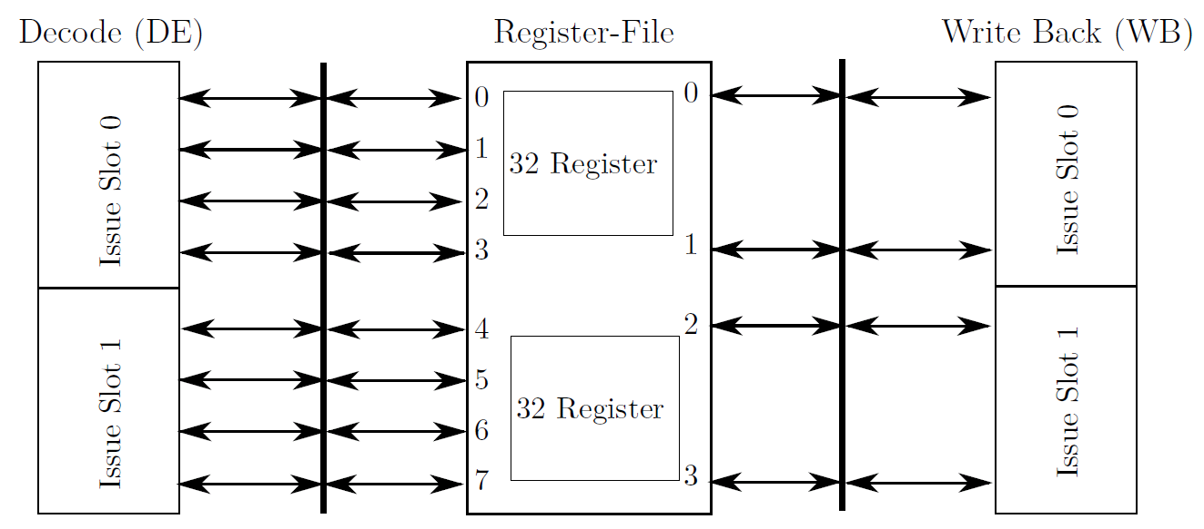
Ausgangssituation
Prozessor: KAVUAKA ASIP VLIW-SIMD
Register-File Anteil von ca. 65% an der Gesamtleistung
4kB Register als Multishared-Register-Organisation
Notes:
Fuer diese Arbeit wurde der hier am Institut entwickelte ASIP VLIW SIMD Prozessor KAVUVAKA eingesetzt. Dieser Besitzt 2 Piplinestufen und 2 Issue-Slots sowie ein 4kB Register-File. Da dieser Prozessor bereits auf in Hardware optimiert ist, befasst sich diese Arbeit mit der Optimierung der Software. Bei der Aufteilung der Gesamtleistung ist auffällig, dass das Register-File mit ca. 65 % den größten Teil des Prozessors ausmacht und demnach für eine Optimierung lukrativ macht. Das Schaubild zeigt hierbei das Register-File welches in zwei Teile geteilt wird um ein Schreiben und Lesen von zwei Instruktionen zeitgleich ermöglicht. Dadurch besitzt das Register sehr viele Adress-Ports. Genau an dieser Stelle soll eine Optimierung der Verlustleistung herbeigeführt werden. Da die Verlustleistung proportional zu den Schaltaktivitaeten steigt ist eine optimale Adressierung der Register ausschlaggebend für die Verlustleistung des Prozessors.

Slide 4
Register-Allokation
ADD VxR0 V0R0 V0R2
OR V1R1 VxR0 V1R3
Register-File 0
0 | 1 | 2 | 3 | 4 | 5
Register-File 1
0 | 1 | 2 | 3 | 4 | 5
Notes:
Um die Adressen frei wählen zu können sind temporäre Register oder auch virtuelle Register genannt nötige. Diese Register können immer dann eingesetzt werden, wenn die Variable nur kurze Zeit im Code existiert und dem Programmierer egal ist wo im Register der Wert abgespeichert wird. Dies wird im Assembler Code mit einem x gekennzeichnet dadurch ist eine Übersichtlichkeit im Code gegeben und die Register-Allokation kann selbst ein freies Register verwenden. Dieser Freiheitsgrad wird in dieser Arbeit ausgenutzt. Die Beiden Assembler befehele zeigen den Einsatz eines sollchen virtuellen Registers. Dort wird eine ADD operation ausgefuert und in einem virtuellen Register gespeichert. Nun kann die Register Allokation frei entscheiden wo die Variable allokiert wird. Dabei sind die Adressen gesperrt die bereits von physikalischen Registern belegt sind diese sind hier grau hinterlegt. Aus uebersichlichkeit soll hier nur ein Register mit 6 Adressen verwendet werden.

Slide 5
Register-Allokation
ADD VxR0 V0R0 V0R2
OR V1R1 VxR0 V1R3
Register-File 0
0 | 1 | 2 | 3 | 4 | 5
Register-File 1
0 | 1 | 2 | 3 | 4 | 5

Slide 6
Register-Allokation
ADD VxR0 V0R0 V0R2
OR V1R1 VxR0 V1R3
Register-File 0
0 | 1 | 2 | 3 | 4 | 5
Register-File 1
0 | 1 | 2 | 3 | 4 | 5

Slide 7
Register-Allokation
ADD VxR0 V0R0 V0R2
OR V1R1 VxR0 V1R3
Register-File 0
0 | 1 | 2 | 3 | 4 | 5
Register-File 1
0 | 1 | 2 | 3 | 4 | 5

Slide 8
Register-Allokation
ADD VxR0 V0R0 V0R2
OR V1R1 VxR0 V1R3
Register-File 0
0 | 1 | 2 | 3 | 4 | 5
Register-File 1
0 | 1 | 2 | 3 | 4 | 5

Slide 9
Register-Allokation
ADD VxR0 V0R0 V0R2
OR V1R1 VxR0 V1R3
Register-File 0
0 | 1 | 2 | 3 | 4 | 5
Register-File 1
0 | 1 | 2 | 3 | 4 | 5

Slide 10
Register-Allokation
ADD VxR0 V0R0 V0R2
OR V1R1 VxR0 V1R3
Register-File 0
0 | 1 | 2 | 3 | 4 | 5
Register-File 1
0 | 1 | 2 | 3 | 4 | 5

Slide 11
Register-Allokation
ADD VxR0 V0R0 V0R2
OR V1R1 VxR0 V1R3
Register-File 0
0 | 1 | 2 | 3 | 4 | 5
Register-File 1
0 | 1 | 2 | 3 | 4 | 5

Slide 12
Register-Allokation
ADD VxR0 V0R0 V0R2
OR V1R1 VxR0 V1R3
Register-File 0
0 | 1 | 2 | 3 | 4 | 5
?
Register-File 1
0 | 1 | 2 | 3 | 4 | 5

Slide 13
Heuristik für die Register-Allokation
ADD VxR0 V0R0 V0R2
OR VxR1 V1R1 V1R3
Port 0 | Port 1 | Port 2 | Port3
0 | 0 | 0 | 0
5 | 0 | 0 | 0
Alte Heuristik
Register-File 0
0 | 1 | 2 | 3 | 4 | 5
Register-File 1
0 | 1 | 2 | 3 | 4 | 5
Adresse 0 → 5
000 → 101
Hamming-Distanz = 2

Slide 14
Heuristik für die Register-Allokation
ADD VxR0 V0R0 V0R2
OR VxR1 V1R1 V1R3
Port 0 | Port 1 | Port 2 | Port3
5 | 0 | 0 | 0
5 | 0 | 5 | 0
Alte Heuristik
Register-File 0
0 | 1 | 2 | 3 | 4 | 5
Register-File 1
0 | 1 | 2 | 3 | 4 | 5
Adresse 0 → 5
000 → 101
Hamming-Distanz = 2 → ∑=4

Slide 15
Heuristik für die Register-Allokation
ADD VxR0 V0R0 V0R2
OR VxR1 V1R1 V1R3
Port 0 | Port 1 | Port 2 | Port3
0 | 0 | 0 | 0
1 | 0 | 0 | 0
Neue Heuristik
Register-File 0
0 | 1 | 2 | 3 | 4 | 5
Register-File 1
0 | 1 | 2 | 3 | 4 | 5
Adresse 0 → 1
000 → 001
Hamming-Distanz = 1

Slide 16
Heuristik für die Register-Allokation
ADD VxR0 V0R0 V0R2
OR VxR1 V1R1 V1R3
Port 0 | Port 1 | Port 2 | Port3
1 | 0 | 0 | 0
1 | 0 | 0 | 0
Alte Heuristik
Register-File 0
0 | 1 | 2 | 3 | 4 | 5
Register-File 1
0 | 1 | 2 | 3 | 4 | 5
Adresse 0 → 0
000 → 000
Hamming-Distanz = 0 → ∑=1

Slide 17
Genetischer Optimierungsalgorithmus
ADD VxR0 V0R0 V0R2
OR VxR1 V1R1 V1R3

Slide 18
Genetischer Optimierungsalgorithmus
ADD VxR0 V0R0 V0R2
OR V1R1 VxR0 V1R3
Gene: VxR0-> V0R1
Chromosomen: Satz an Genen
Population: Satz an Chromosomen
Crossover
V1R31 | V0R2 | V0R4 V0R15 V0R3 | V0R9 | V1R18 V1R5
V1R31 | V0R9 | V1R18 V1R5
V0R3 | V0R2 | V0R4 V0R15
Initialisierung
Crossover
Mutieren
Bewerten
Register Allokation

Slide 19
Genetischer Optimierungsalgorithmus
Mutation
V0R3 | V0R9 | V1R18 V1R5 → V0R3 | V1R25 | V1R18 V1R5
Bewertung
Fitness-Wert
Hamming-Distanz
Lastkapazität* Hamming-Distanz
Gewichtete Hamming-Distanz
→ Verlustleistungsoptimierte Register-Allokation
Initialisierung
Crossover
Mutieren
Bewerten
Register Allokation

Slide 20
Verlustleistungsanalyse-Tool
Assembler-Programm
Prozessor-
Konfiguration
Ausgabe des Tools
Internal
Switching
Leakage
Scheduler
Software
Binary-Datei
Schaltaktivität
Netzliste
Power-Analyse
Hardware
Power-Reports

Slide 21
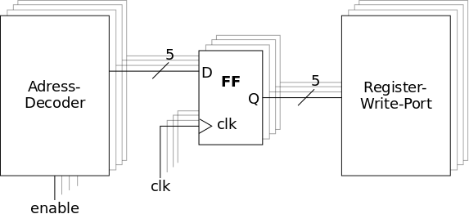
Hardware-Anpassungen
Pipelinestufe gegen Glitches
Neuberechnung der Immediate-Adressen

Slide 22
Worst-Best-Case Analyse
Worst-Best-Case Einsparungspotential
→maximale Einsparung:
Leistung Register-File: 18,33%
Gesamtleistung: 7,87%

Slide 23
Einfluss der Adressierung auf die Verlustleistung
→ Einfluss der Lastkapazität auf die Verlustleistung

Slide 24
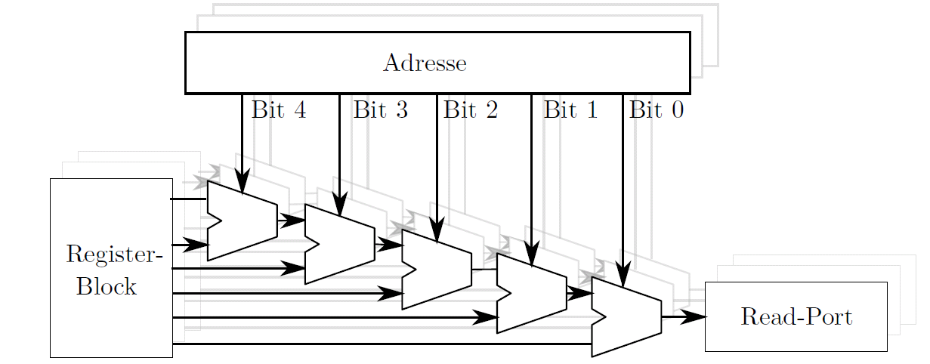
Einfluss der Lastkapazität auf die Verlustleistung

Slide 25
Einfluss der Register-Daten

Slide 26
Synthetische Testfälle
Einsparung:
Register-File: 8,54%
Gesamtleistung 2,56%

Slide 27
Verlustleistungseinsparung
Einsparung:
Register-File: 9,04%
Gesamtleistung 2,56%

Slide 28
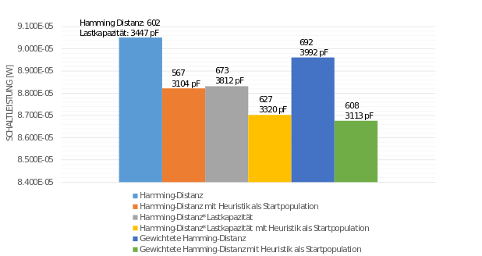
Fitness-Funktionsansätze
Notes:
Gewichtete Hamming-Distanz raus

Slide 29
Hörgerätealgorithmen
Emulated-Floatin-Point
FFT
Filter

Slide 30
Fazit
Optimieren der Registerzugriffe zur Verlustleistungsoptimierung sinnvoll
Im Best-Case ist eine Einsparung der Leistung von 18,33% im Register-File möglich
Bei dem Einsatz eines genetischen Algorithmus ist eine Kombination aus Lastkapazität und Hamming-Distanz als Fitness-Wert und eine Startpopulation durch eine Heuristik sinnvoll
Optimierung der Verlustleistung des Prozessors ist dadurch ohne aufwendige Hardware-Optimierung oder Performance-Einbuße möglich
Prinzip ist auf andere DSPs übertragbar

Slide 31
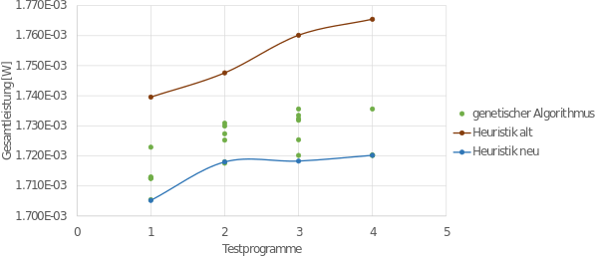
Verlustleistungseinsparung
Gesamtverlustleistung

Slide 32
Scheduler
ASM-Datei
Prescheduling
Virtual-Renaming
Register-Intialisierung
Scheduling
Heuristisches Scheduling
Genetisches Scheduling
Register-Allokation
Heuristische Register-Allokation
Genetische Register-Allokation
Binary-Datei

